Slide 1
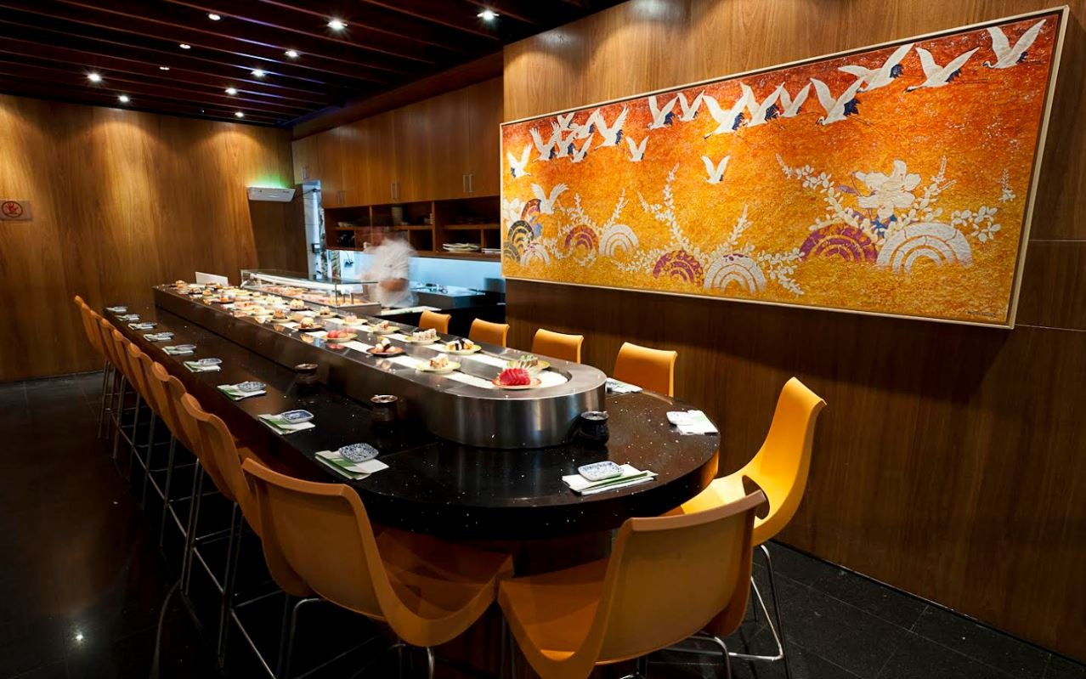
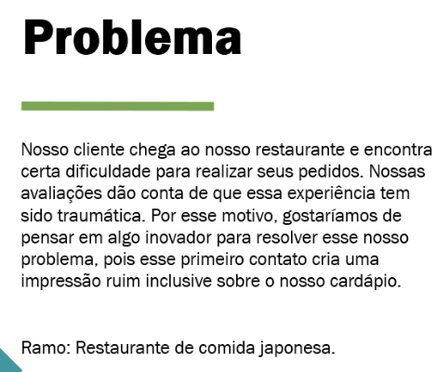
Trabalho Solução em Software Restaurante apresenta:
Quezia
Thainara Gabriela
Julia Machado

Slide 2
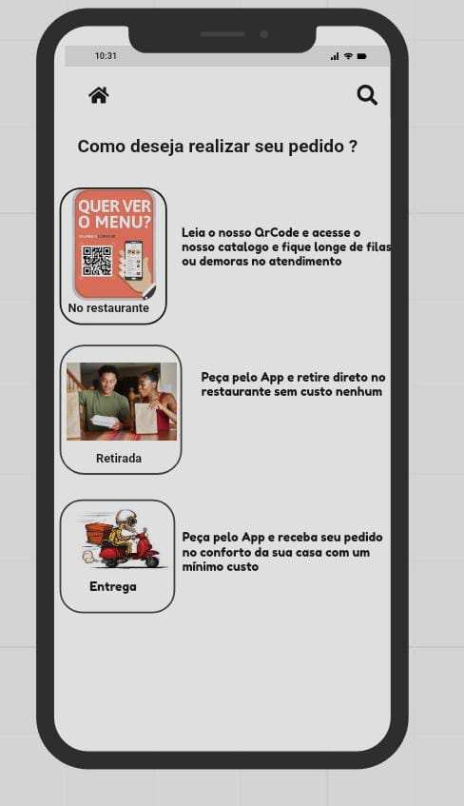
Solução:
Criamos um aplicativo do restaurante onde os clientes podem pedir a comida para entrega na sua residência, retirada e os clientes que forem comer no restaurante haverá um qrcode colocado nas mesas para baixar o aplicativo com acesso ao wi-fi aberto.

Slide 3
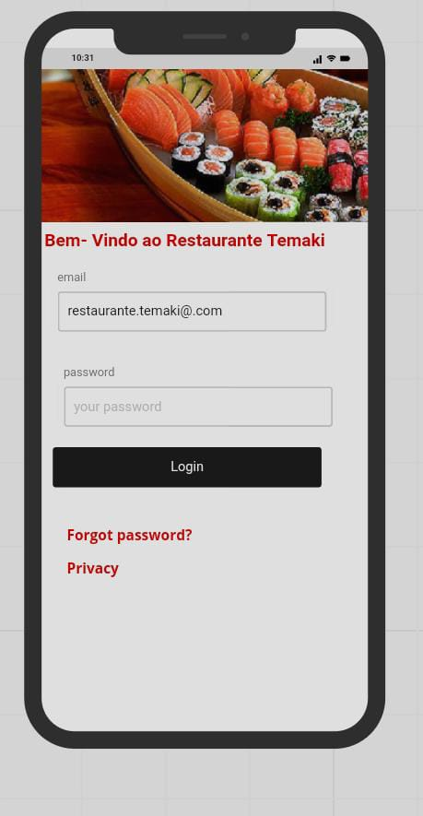
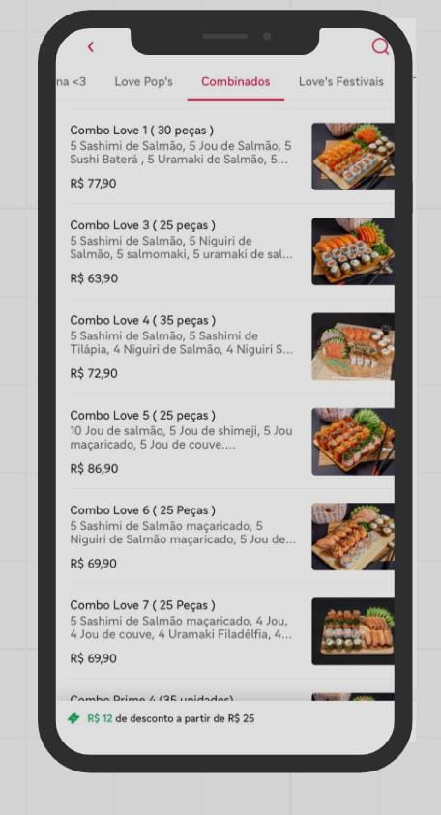
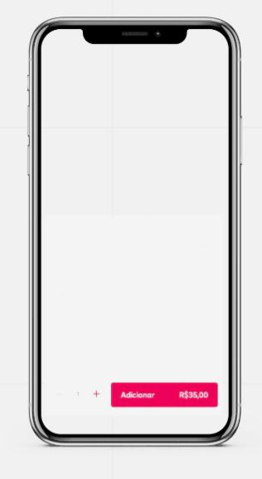
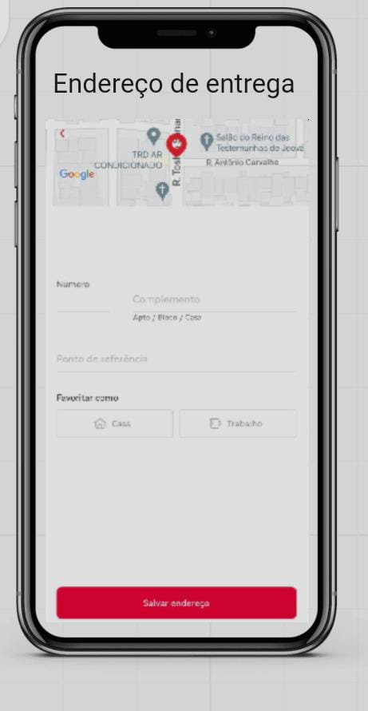
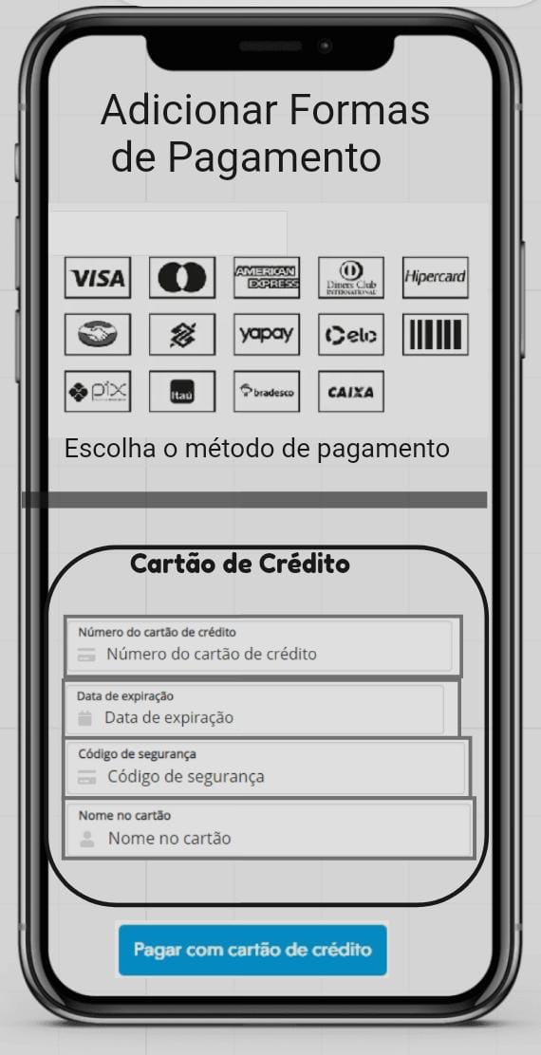

Slide 4



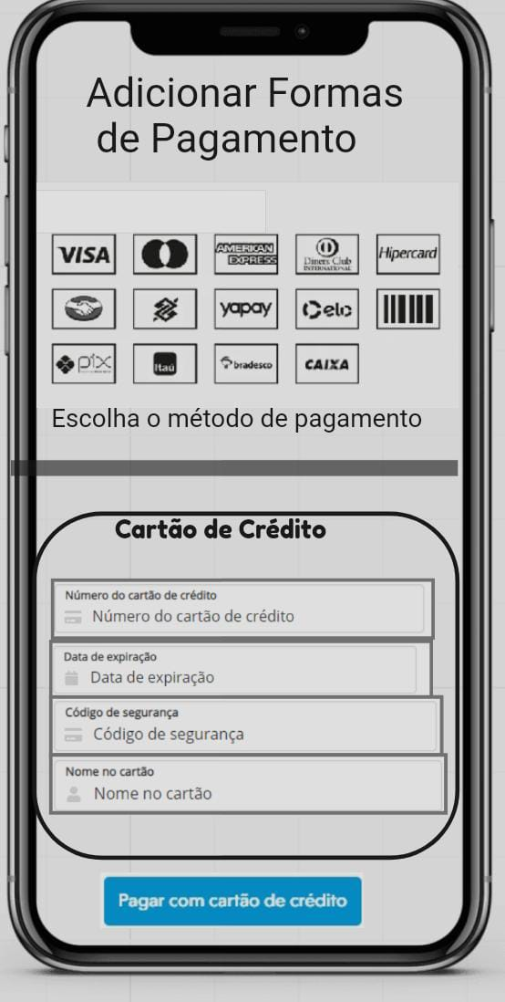
Como funciona o aplicativo:
Pedido online: O cliente chega no restaurante e haverá um qrcode colocado nas mesas que dá acesso ao aplicativo para baixar, após baixar o aplicativo, ele se cadastra, escolhe a forma como quer pedir, o cardápio e a forma de pagamento, o aplicativo gera uma senha do pedido, que aparece no gerador de senha do restaurante.

Slide 5
Retirada
Os clientes podem retirar seu pedido lá do restaurante, fazem o mesmo processo que o pedido online mas na hora de como querem realizar o pedido optam por retirada.

Slide 6
Entrega
• Clientes podem pedir para entregar onde preferirem, os clientes que já tem aplicativo, selecionam oque querem pedir, seu endereço e forma de pagamento.

Slide 7

Preço do painel de senha: R$296,10
Preço total da nossa solução = R$ 11.680
Moldem :R$112,00
Display de mesa 10 : R$450,00
qrcode 10: R$ 300,00
Aplicativo: R$ 9.522,00
Preço da internet: R$ 100,00

